Slide 1
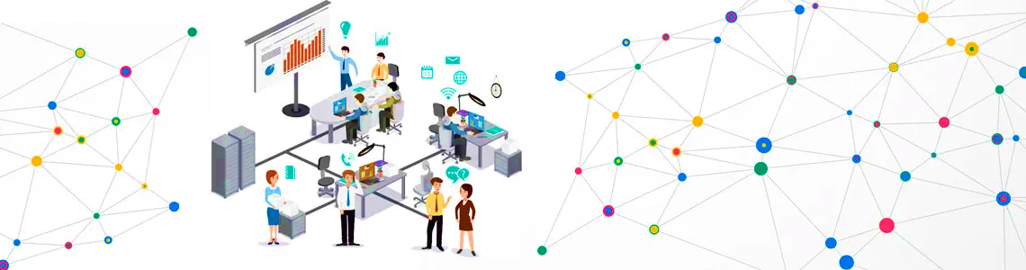
Comutação de pacotes e de circuitos
Redes de Computadores e Internet

Slide 2
ALUNOS:
SILAS MARQUES DE SOUSA – 202309702321
EDUARDO T. SOUSA - 202308369237
JAILSON DE OLIVEIRA AGUIAR – 202309499282
THIAGO ALVES SANTANA - 202309275066

Slide 3
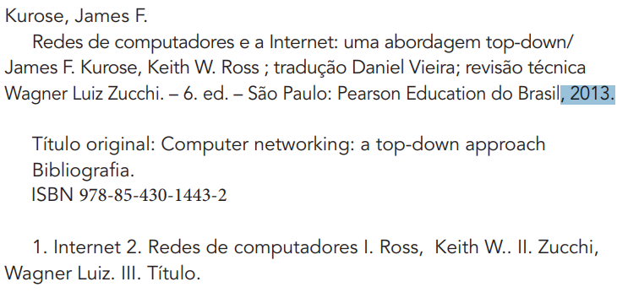
Literatura:

Slide 4
1 comutação: conceito
A noção de comutação, procedente da palavra latina “commutatiōne”, refere-se ao ato e à consequência de comutar: substituir ou mudar alguma coisa.
A informática usa a ideia de comutação de pacotes para se referir a uma certa maneira de enviar dados.
No campo da telefonia, a comutação se refere à determinação do caminho que vincula dois usuários durante o desenvolvimento de uma comunicação. A comutação, dessa maneira, possibilita que um sinal chegue ao seu destino depois de sair de sua origem.

Slide 5
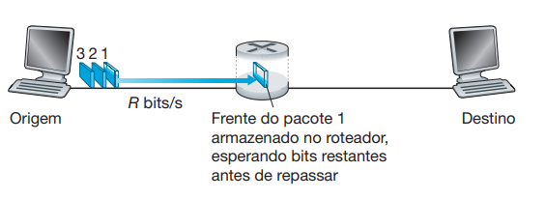
I comutação de pacotes: conceito
Para enviar uma mensagem de um sistema final de origem para um destino, o originador fragmenta mensagens longas em porções de dados menores, denominadas pacotes (Kurose,2013).

Slide 6
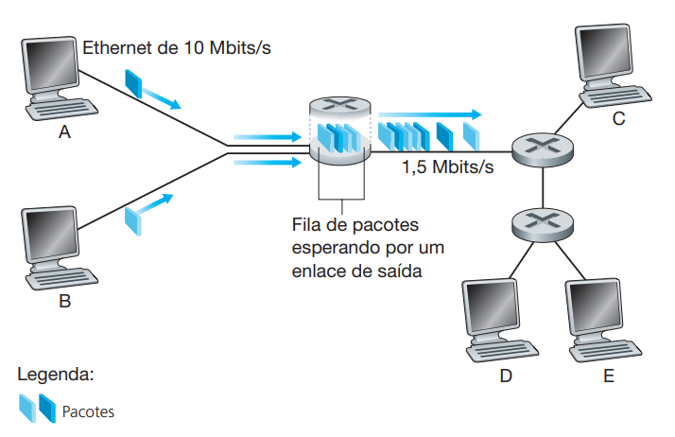
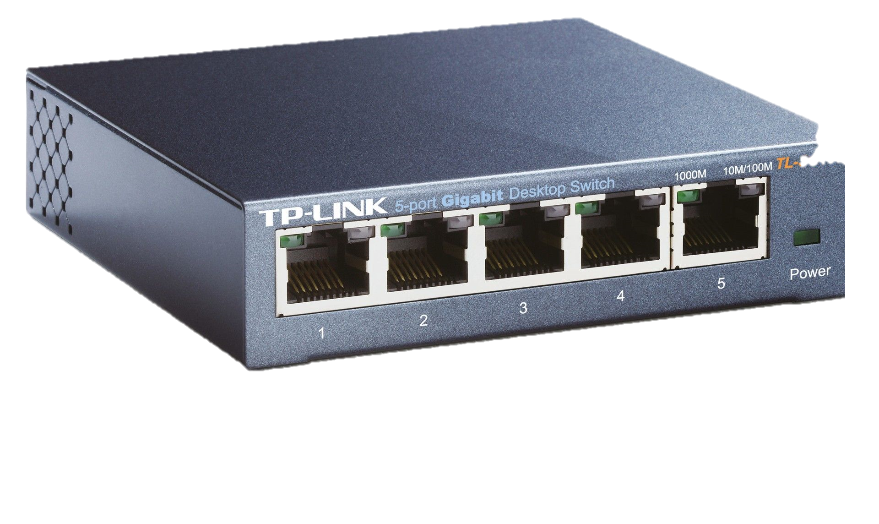
I comutação de pacotes: características
O comutador precisa receber todos os bits de cada pacote para que possa reencaminhar o mesmo. (Kurose, 2013)
Cada Interface no enlace precisa ter o buffer de Saída
Na comutação de pacotes, a alocação de Banda é feita de forma proporcional ao uso (Alocação por demanda)

Slide 7
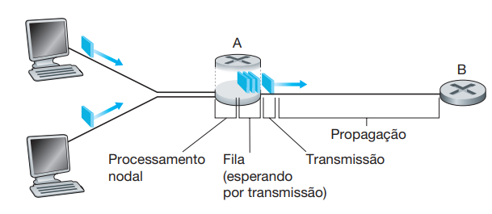
I comutação de pacotes: tipos de atrasos
Atraso de Fila (buffer)
Atraso de Processamento
Atraso de Transmissão
Atraso de Propagação

Slide 8
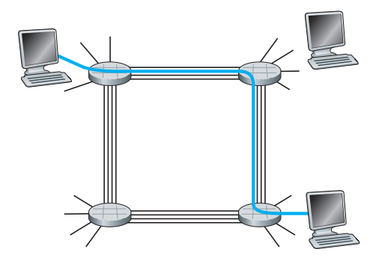
II comutação de circuitos: conceito
Essa é uma conexão forte, na qual os comutadores no caminho entre o remetente e o destinatário mantêm o estado. No jargão da telefonia, essa conexão é denominada circuito. Quando a rede estabelece o circuito, também reserva uma taxa de transmissão constante nos enlaces da rede durante o período da conexao (Kurose,2013).

Slide 9
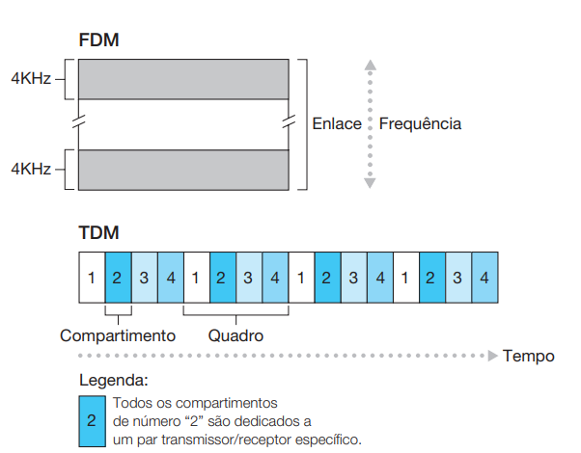
II comutação de circuitos: tipos de atrasos
Canais podem ficar ocioso por um determinado tempo desperdiçando largura de banda
Pacotes grande não podem aproveitar toda a largura de banda, aproveitando somente uma fração dessa o tempo todo na conexão.
Mal compartilhamento de Banda
Custo de Infra mais elevado

Slide 10
II comutação de circuitos: caracteríscas
Comutação de Circuitos Usam o Conceito de
TDM e DFM.
TDM: multiplexação por divisão de tempo (time-division multiplexing).
FDM: multiplexação por divisão de frequência.
Alocação de Banda, independente da demanda

Slide 11
Pacotes vs circuitos
COMUTAÇÃO DE PACOTES
COMUTAÇÃO DE CIRCUITOS
PRÓS:
Melhor Compartilhamento de banda
Implementação Simples e de Baixo Custo
CONTRAS:
Estouro de Buffer
Perdas de pacotes
Atraso de Processamento de pacotes
PRÓS:
Largura de Banda Garantida independente da demanda de uso
Conexão dedicada sem queda de transmissão ou atrasos
CONTRAS:
Mal uso da Banda
Canais de conexão podem ficar ociosos e sem uso por outros usuários do enlace
Infra difícil e de alto custo de implementação

Slide 12
a final qual é melhor hoje?
Comutação de circuitos pelo melhor aproveitamento de banda e pelo melhor custo de implementação e manutenção
Com o surgimento das redes modernas, os ISP’s cada vez mais investindo em roteadores com mais poder de processamento, a chegada da fibra optica em lugares remotos e cabos multimodo cada vez mais presentes, a implementação de Protocolos como VOIP, RTMP que priorizam certos tipos de tráfegos na rede. o problemas na comutação de pacotes acabam ficando próximo de zero tornando hoje os pacotes os melhores meios de transmissão de informações em rede.

